Slide 1
Energopārvaldības sistēmas īstenošanas varavīksne
Profesore Dagnija Blumberga
Rīgas Tehniskās universitātes Vides aizsardzības un siltuma sistēmu institūta direktore
05.10.2023

Slide 2
Visas varavīksnes krāsas & nokrāsas
Uz zināšanām balstīta energopārvaldība
Uz ietaupījumiem balstīta energopārvaldība
Ekonomiskais pamatojums
Tehnoloģiskais nodrošinājums
Finansiālais nodrošinājums
Ceļš uz klimatneitralitāti
Pozitīvais enerģijas lietotājs
Grūti sasniedzamais enerģijas lietotājs

Slide 3
Energopārvaldība
Enerģijas lietotāja ieguldījumi energopārvaldībā
niecīgi
vidēji
lieli
Enerģijas ražotāja ieguldījumi energopārvaldībā
nav jābūvē jauni energoavoti

Slide 4
Nacionāla mēroga projekts
#Energovienoti
Latvijas sabiedrības, uzņēmumu, organizāciju un pašvaldību energopratības attīstībai
RTU VASSI projekts «Energovienoti» (projekta Nr. 1-08/76/2022) tiek īstenots ar Latvijas Vides aizsardzības fonda atbalstu.

Slide 5
Ko var izmantot? Kā sadarboties?
Energopatēriņa mazināšanas platforma – dzīvojamām ēkām, birojiem, lauksaimniecības uzņēmumiem, rūpnieciskās ražošanas uzņēmumiem, viesnīcām, izglītības iestādēm;
Katrs var veikt energoauditu - metodika aptuvenā (ātrā) energoaudita veikšanai «Energoaudits Tavās mājās»
Katrs var veikt pasākumus energopatēriņa mazināšanai - energoefektivitātes pasākumu katalogs
Labāko apbalvojums - «Energovienoti» marķējums un uzraudzības sistēma: ilgtspējīgas paraugprakses apliecinājums

Slide 6
Metodika aptuvenā energoaudita veikšanai
Enerģijas patēriņa datu vākšana
Veikto energoefektivitātes pasākumu identificēšana;
Patēriņu ietekmējošo faktoru identificēšana
Korekcijas (klimata, noslodzes, ražošanas izmaiņu) koeficientu aprēķināšana
Ēku patēriņa bāzes (atsauces) līmeņa definēšana- līmeņatzīmes veidošana
Konkrētā perioda enerģijas patēriņa samazinājuma noteikšana pret bāzes līmeni, ņemot vērā ietekmējošos faktorus

Slide 7
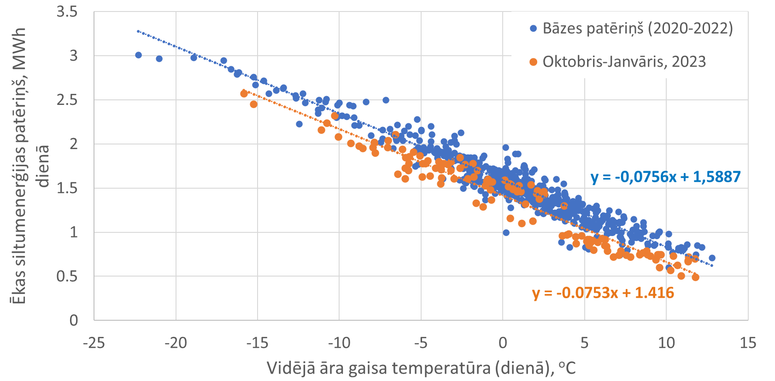
1.piemērs. Līmeņatzzīmes metodika dzīvojamai ēkai

Slide 8
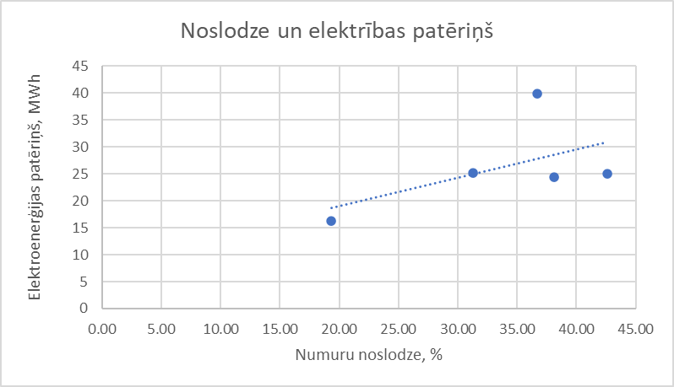
2.piemērs. Līmeņatzīmes metodika viesnīcai
???

Slide 9
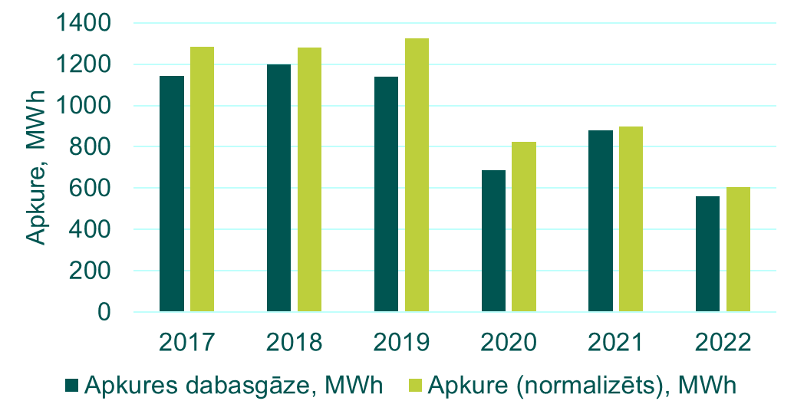
3.piemērs. Līmeņatzīmes metodika lauksaimniecības uzņēmumā

Slide 10
Cita projekta piemērs. Piena pārstrādes uzņēmumu datu salīdzinājums
Aritmētiskā vidējā vērtība: 4,392
Labākā vērtība: 1,143
(19,79)
(8,321)
(4,6)
(4,054)

Slide 11
«Energovienoti» marķējums
Projektā tiek izstrādāts un ieviests “Energovienoti” marķējums – ilgtspējīgas paraugprakses apliecinājums
- saimnieciskās darbības veicējiem,
‘- dzīvojamām ēkām,
- uzņēmumiem,
- valsts un pašvaldības iestādēm,
- dažādu nozaru organizācijām.
Ar tā palīdzību tiek identificēti un apbalvoti dažādu sektoru uzņēmumi un organizācijas ar augstu energopratības līmeni, kuru darbība ir uzskatāma par labas prakses piemēru.
izglītības iestādēm
viesnīcām
tirdznie-cības centriem
birojiem
rūpnie-cības uzņēmu-miem
valsts un pašvaldību iestādēm

Slide 12
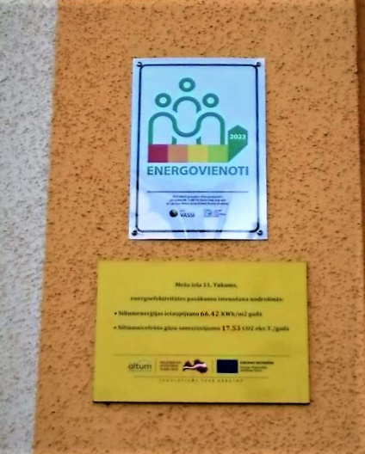
Marķējuma saņēmēji
Pašvaldībās – marķējumu saņēmuši
- Gulbenē: 4 daudzdzīvokļu ēkas (ietaupījums līdz 15%)
- Tukumā: 3 daudzdzīvokļu ēkas (ietaupījums līdz 16%)
Sektoros – tiek vērtēti
- biroji: Valsts kase, LIAA
- lauksaimniecība: A B Agro SIA
- ražošana: Jelgavas Tipogrāfija, Latgales piens
- tūrisms: Viesnīca Santa
- izglītības iestādes: RTU ēka, Rēzeknes 6. vsk.
- pirmsskolas izglītības iestādes: Rēzeknes PII Namiņš, PII Auseklītis

Slide 13
Varbūt piedalīties?
Šobrīd ir iespēja piedalīties marķējuma izveides pilotprojektā un būt vienam no pirmajiem Latvijā, kas saņem “Energovienoti” marķējumu!
Jāiesniedz
1. fiziskie dati: adrese, apkurināmā platība, apkures veids;
2. patēriņš 2019. g. - 2023. g. (ikmēneša dati): siltumenerģijai, karstajam ūdenim, elektroenerģijai;
3. veiktie pasākumi 2019. g. - 2023. g.:
- energoefektivitātes pasākumi un to veikšanas laiks ( piem. logu nomaiņa, fasādes siltināšana)
- būvniecība un tās veikšanas laiks (piem. pārbūve, platības palielināšana);
4. veiktie energotaupības pasākumi no 2022. marta līdz 2023. martam.
Pieteikšanās un sīkāka informācija: energovienoti@rtu.lv
Ieguvumi
Apliecinājums energopratības līmenim un labas prakses piemēram
Publicitāte
Lielisks mārketinga instruments

Slide 14
Ziemeļvalstu energoizpētes (NER) projekts Hard-to-Reach Consumers Dalībnieki: Igaunija, Zviedrija, Norvēģija, Latvija (RTU & LU)

Slide 15
Daudzīvokļu ēkas - enerģijas lietotāji
Būtiskas atšķirības enerģijas lietotāju attieksmē
Nekustamo īpašumu forma un apsaimniekošana
Ziemeļvalstīs – enerģijas lietotāji ir dzīvokļu īrnieki
Baltijas valstīs – enerģijas lietotāji ir dzīvokļu īpašnieki
Subsīdiju politika
Enerģijas lietotāju attieksme pret energopārvaldību un energoefektivitāti
Ziemeļvalstīs – uzvedības norma
Baltijas valstīs - neizpratne

Slide 16
Grūti sasniedzamie enerģijas lietotāji
Enerģijas lietotāju klasifikācija - aptauja rezultāti
grupa energoeksperti (grib visu zināt un darīt) 15% - 20%
grupa viegli sasniedzamie (klusie un skaļie vērotāji) 55% -60%
grupa tipāži - grūti sasniedzamie 15-20%
Neuzņemas atbildību
Neko nedara – kategoriski nepiedalās
Pretdarbojas slepeni
Rezultāti.Veikta fundamentāla aptauja. Izveidoti mentālie modeļi un iegūta atbilde uz jautājumu: «Ko darīt?».

Slide 17
Vairāk info
videszinatne.lv
vai
info@videszinatne.lv

